Slide 1
ITS Information Gathering & Product Development
ITS資料統整

Slide 2
科技執法
流量計算
車聯網
路口安全
路口效率
應用
趨勢及願景
政策及資源
規範及標準
增加安全
增加效率
節能減碳
使用者態度
官方指引
市場
法規
ITS
交通監看
流量計算
資料蒐集
廠商 & 產品
規劃 & 設計
LT 產品
研究
規劃顧問
軟硬體技術規格
系統整合
成本 & 費用
軟硬體

Slide 3
大綱
市場
廠商 &產品
應用
Leotek產品
法規

Slide 4
趨勢及願景 政策及資源 使用者態度
市場

Slide 5
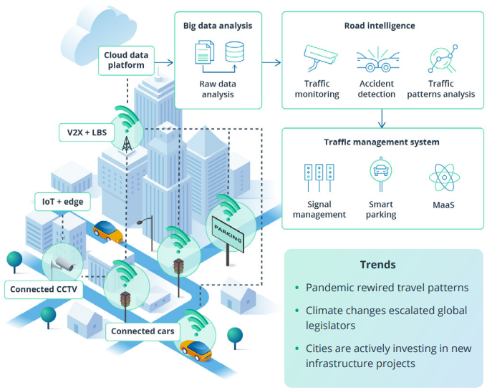
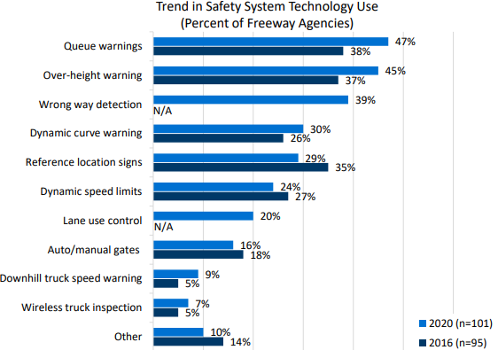
趨勢及願景
願景：連結
整體智慧移動願景
智慧道路想像及分級
車聯網導入構想
既有市場概況：連結
USDOT執行成果
USA ITS布建狀況
台灣攝影機市場 (From Casper)
各家調研機構ITS市場整理
黃底：對應圖片
紅字：Leotek整理

Slide 6
ITS Market Potential – Literature Review
Future Market Insight: 2022-2032
GrandView Research: 2024-2030
MarkestandMarkets: 2023-2028
成長主因
全球交通壅塞議題加劇：政府願意投資在ITS解決方案上
車聯網及自駕車等新應用出現
運具數量成長使管理需求增加
交通解決方案及智慧車輛增加
智慧城市布建增加
壅塞及管理問題帶動車隊及交通管理需求成長
減碳需求增
目標年市場規模
132.92 Billion美元 (2032)
90.39 Billion美元 (2030)
67.2 Billion美元 (2028)
基年市場規模
37.8 Billion美元 (2022)
51.16 Billion美元 (2023)
47.8 Billion美元 (2023)
CAGR
13.4% (2022-2032)
8.5% (2023-2030)
7.1% (2023-2028)
區域市場龍頭
北美28.1% (2032)
美國35% (2022)
亞太 (2028)
應用領域龍頭
ATMS
ATMS 30% (2022)
ATMS
部門龍頭
軟體
硬體45% (2022)
硬體 (2022)
ITS市場：受道路壅塞加劇、減碳需求及新科技出現帶動，預計成長迅速且以ATMS為最大需求領域

Slide 7

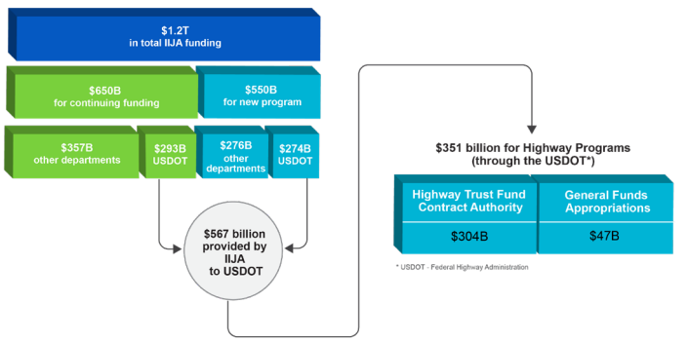
政策及資源
政策：連結
整體策略規劃
資源：連結
美國基礎設施投資和就業法 (IIJA)資源分配
聯網自駕經費爭取機會
美國ROUTES各項計畫內容及經費概況

Slide 8
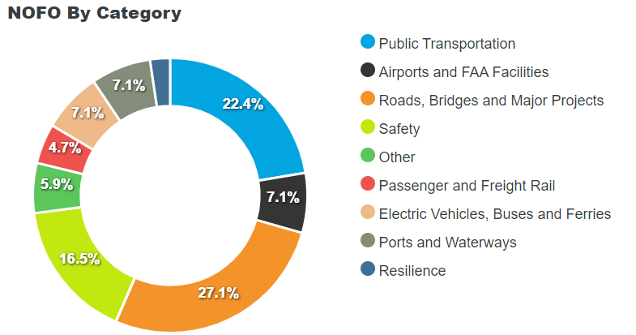
美國基礎設施投資和就業法 (IIJA)資源分配
基礎設施投資和就業法 (IIJA)
IIJA ITS 關聯計畫 | Safe Streets and Roads for All (SS4A) | Strengthening Mobility and Revolutionizing Transportation (SMART) | Advanced Transportation Technology and Innovation (ATTAIN)
簡介 | 推動交通零死亡的願景 (不一定結合ITS) | 透過智慧創新提升交通安全及效率 | 透過創新科技增加交通安全、效率及舒適
範疇 | 行人環境硬體提升 透過感測器蒐集與分析人車互動樣態及事故成因 | 須涵蓋聯網/自駕車、配送/物流、感測器、系統整合、整合自動化、創新航空或交通號誌等8項 | ATIS ATMS 緊急事件 ETC APTS V2X
誰可以申請? | Tribal Nation, MPO, County, City, Town | State, Tribal Nation, MPO, Transit Agency | State/Local Govt., Transit Agency, MPO, Academia
預算 (~2026) | 50億 | 5億 | 3億
預算 (每年) | 10億 | 1億 | 6,000萬
2021.11.15生效
提供1.2兆美元予運輸及基礎設施利用
5千5百億投入新計畫，其餘撥給延續型計畫
運輸經費主要投入橋梁、道路等基礎設施興建與維護
基礎設施包括：能源及電力、寬頻網路、水利相關、環境相關
運輸領域經費分配
美國市場：IIJA的計畫經費用於ITS以達成安全、效率及舒適為目的，感測器的應用為重心之一

Slide 9
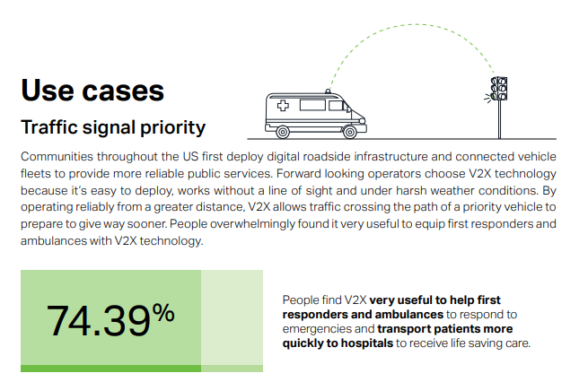
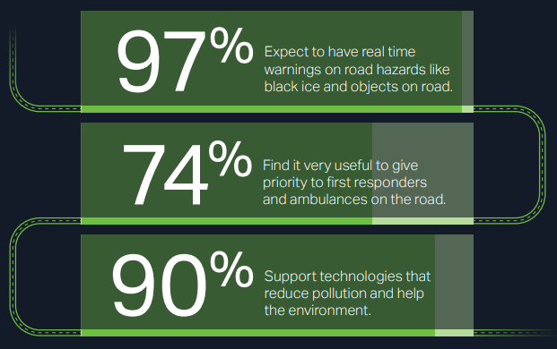
使用者態度
車聯網 & 自駕車：連結
使用者接受度調查

Slide 10
路口安全 路口效率 流量計算 科技執法 車聯網 & 自駕車
應用

Slide 11
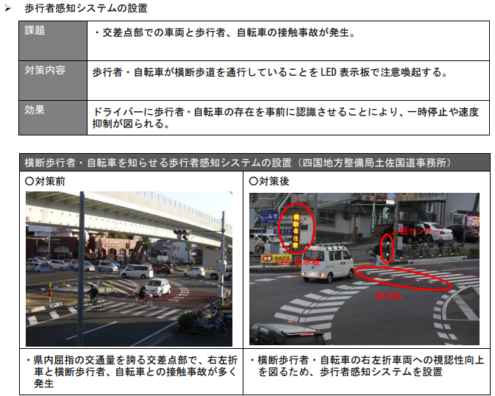
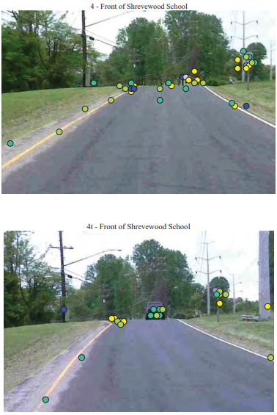
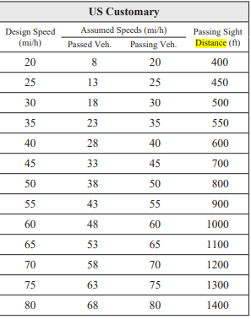
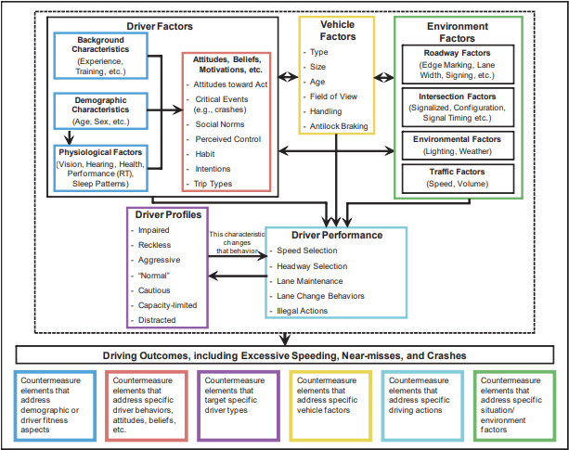
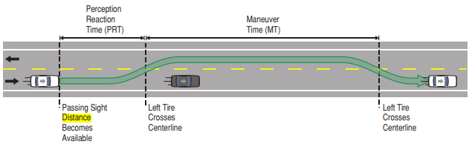
路口安全
交通危險因子研究：連結
人因道路指引 (National Academies)
疲勞駕駛偵測 (運研所)
道路安全改善：連結
實際安全改善措施
駕駛人、車輛、環境因素綜合造成駕駛行為及結果

Slide 12
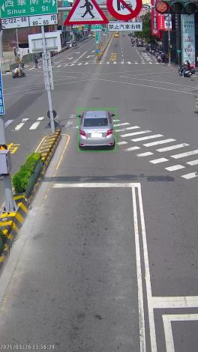
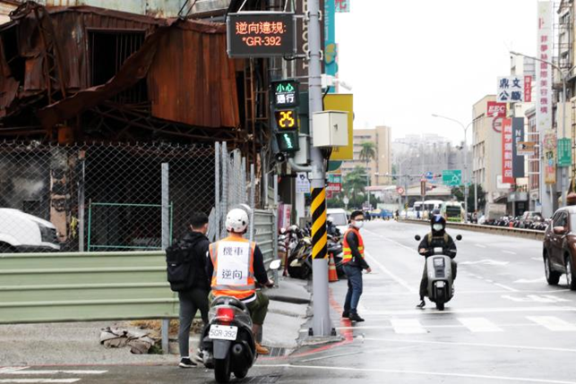
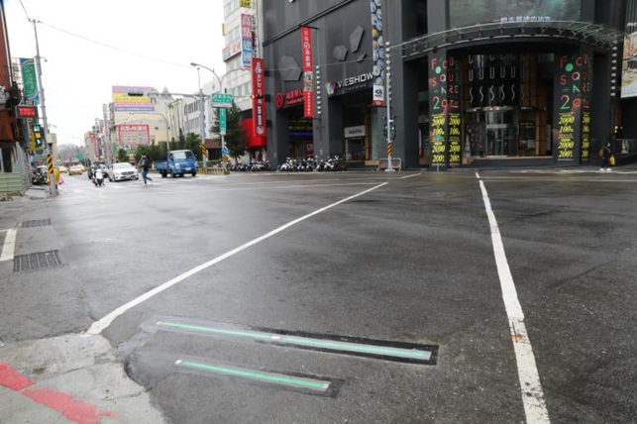
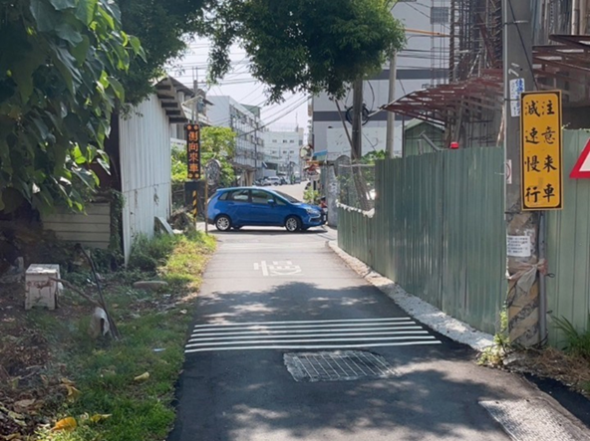
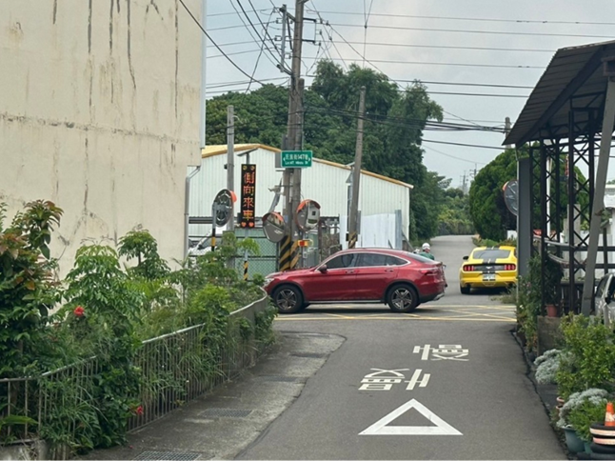
路口安全案例
應用案例：號誌化路口 (國內)
應用案例：無號誌路口 (國內)
台南市單一路口
相關單位：台南市交通局
技術應用：
以行人地崁燈、行人號誌輔助屏（VMS）及智慧有聲號誌提醒應依行人號誌燈號穿越馬路
CCTV搭載AI智慧科技，即時偵測中山路機車逆行、汽機車闖紅燈及跨越停止線等違規行為，進行科技執法
效益：
降低路口違規事件，增加安全
台中市5處無號誌路口
相關單位：台中市交通局
技術應用：
裝設能經面板顯示「側向來車、小心行駛」文字訊息的智慧路標
只要有移動車輛即會依各路段車速設計幹道偵測距離，雷達偵測後將訊息傳至支道的警示面板
效益：
優先於無號誌、視距不良、路寬較窄或事故數較多路口設置，增加安全
科技執法
VMS違規告警
行人號誌地崁燈
視距不佳、易肇事路口裝設VMS加強預警告知
ATIS：整合智慧感測器及路側資訊提供設備，加強預警、降低違規，提升道路安全

Slide 13
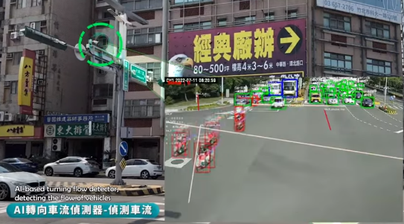
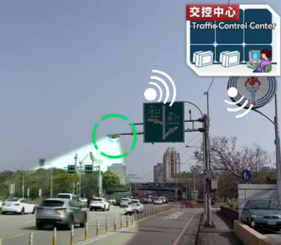
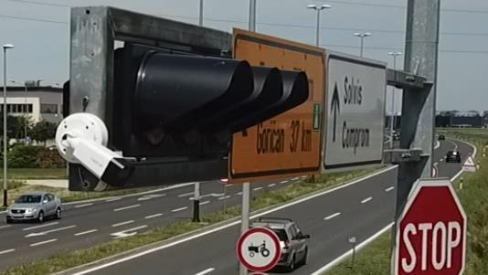
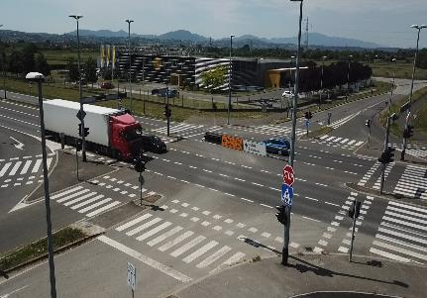
路口效率
應用案例：動態號誌控制 (國內)
應用案例：動態號誌控制 (國際)
竹北交流道周邊智慧交通理控制系統建置計畫
地點：竹北交流道周邊23處路口
時間：2022年11月完成建置
應用技術：車流偵測設備 (AI攝影機、eTag)、區域動態號控、替代道路資訊
參與單位：竹北交旅處
痛點：通勤尖峰時段交通量大造成匝道回堵、警員不了解其他路口交通狀況
效益：減少18%通勤時間、節省1/3警力配置
Varazdin, Croatia
地點：克羅埃西亞Varazdin城市之單一十字路口
時間：
應用技術：車流偵測設備 (AI攝影機)，偵測70公尺外之車輛，依據車流量調整4個方向的紅綠燈時間配置
參與單位：Traf Signal, Data From Sky
痛點：周邊有高速公路、賣場及工業區，交通量大
效益：路口交通量增加30%
AI攝影機辨識車流
eTag偵測旅行時間
攝影機架設在號誌燈旁
建置系統之路口樣態
ATMS：整合智慧感測器及交控設備依據即時車流調變，降低旅行時間、增加車流順暢並降低人力使用

Slide 14
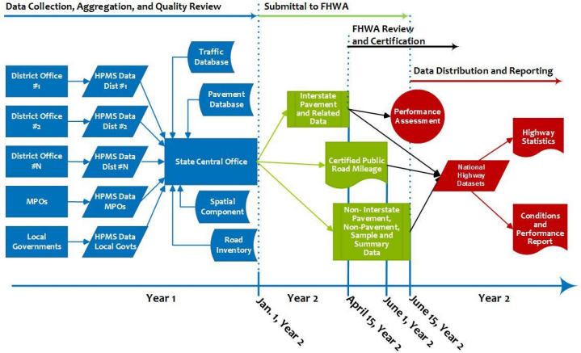
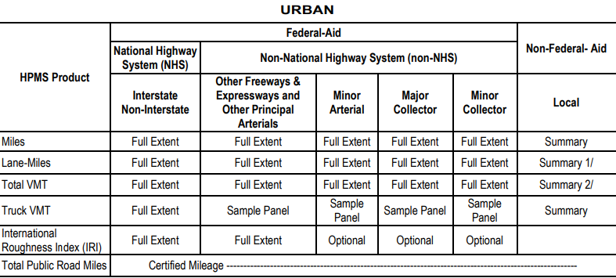
流量計算
美國Highway Performance Monitoring System (FHWA)：連結
定義每年蒐集道路資料範疇
資料內容及格式說明
州級權責架構建議及資料上繳流程
應上繳聯邦資料類型及細緻程度

Slide 15
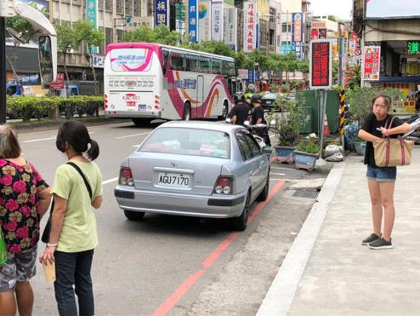
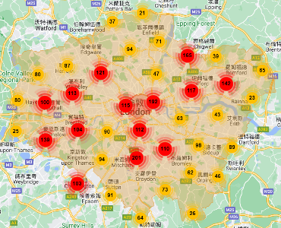
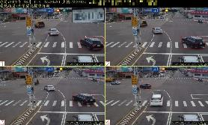
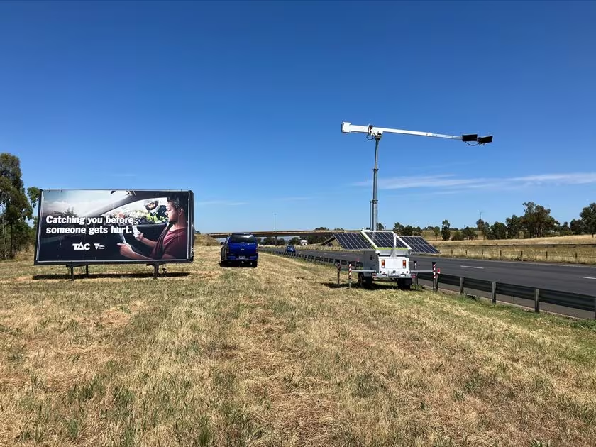
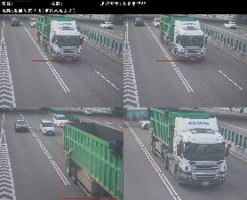
科技執法
應用案例：國內
應用案例：國際
違規停車：
設置於車站、醫院等易違停場域周邊
英國倫敦低碳排區 (ULEZ)執法：
利用攝影機進行車牌辨識
結合資料庫比對進入ULEZ之車輛是否需收費、需收多少費用
停字未停：
高雄6處設置、嘉義市…
路口多功能：
闖紅燈、佔用機車停等區、不依標誌或標線行駛、機車未依規定兩段式左轉
違規停車
ULEZ攝影機分布位置
澳洲維多利亞省分心 (distracted)執法：
參與單位：Jenoptik, StarTraq, 維多利亞省
移動式設備裝設2個攝影機及1個紅外線攝影機，結合AI軟體偵測駕駛使用手機及未繫安全帶之行為
7/1-12/30偵測到16,499位駕駛及6,375位乘客未繫安全帶、30,231件駕駛使用手機情事
區間測速：
於偵測路段起迄點架設車輛辨識設備，量測通過路段時間算出平均速率
全台52處設置
路口多功能
車種偵測：
大型車輛進入不可進入道路
澳洲分心執法
噪音偵測：
偵測高分貝噪音車輛，由環保署執掌
車種偵測
科技執法：結合智慧感測器及資料庫比對進行執法，增加道路安全或達節能減碳之目的

Slide 16
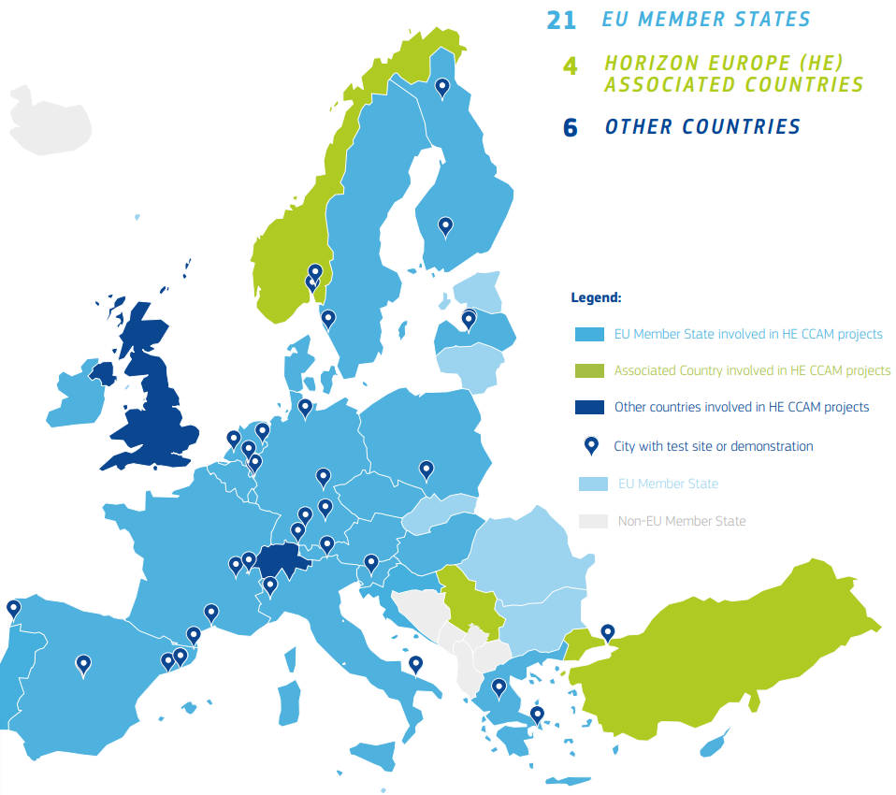
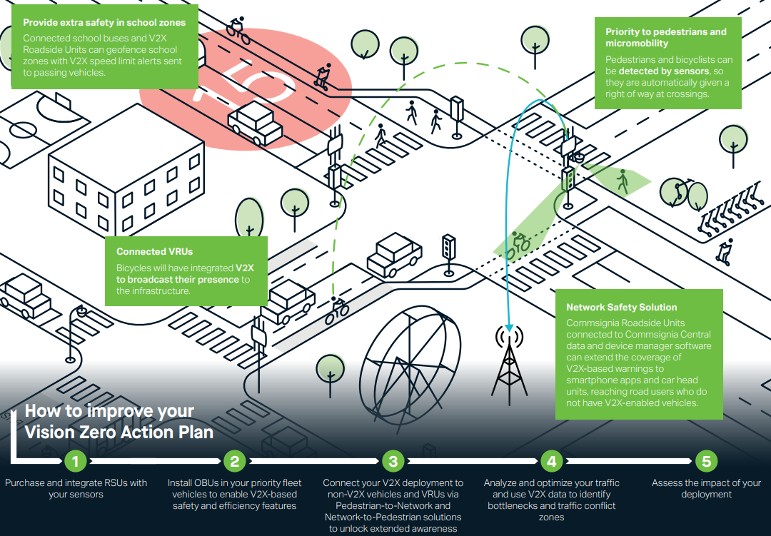
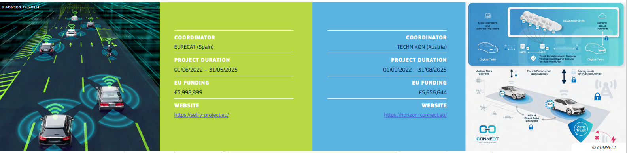
車聯網 & 自駕車
規劃構想：連結
弱勢用路人保護
優先號誌
落地應用：連結
歐盟試驗計畫
淡海場域

Slide 17
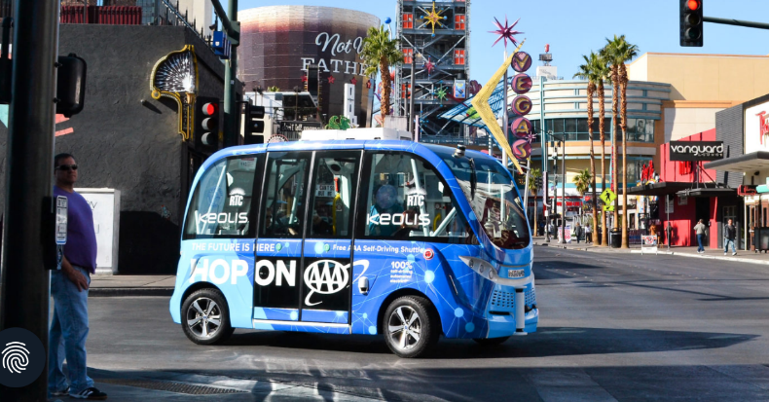
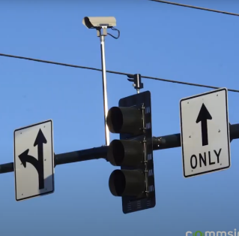
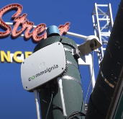
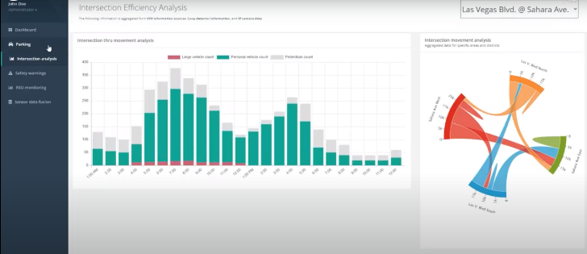
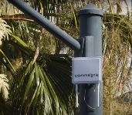
車聯網 & 自駕車案例
應用案例：自駕車、交通管理 (國際)
美國拉斯維加斯智慧交管 (擴增至300個路口)
相關單位：Commsignia、City of Las Vegas、Aptiv
技術應用：
資通訊盒與號誌控制器連結，傳輸號誌狀態即時資訊 (Signal Phase and Timing, SPAT)予自駕車，自駕車依據SPAT調整行駛速率
路側攝影機及雷達偵測弱勢用路人及車輛
停車格位偵測
效益：
增加自駕車行車穩定並降低碳排
增加路網安全
攝影機偵測車流
資通訊盒
後臺資料統計分析
V2X & AV：整合路側智慧感測器、通訊設備及道路資訊，增加自駕車的安全、效率及舒適度

Slide 18
規範及標準 官方指引
法規

Slide 19
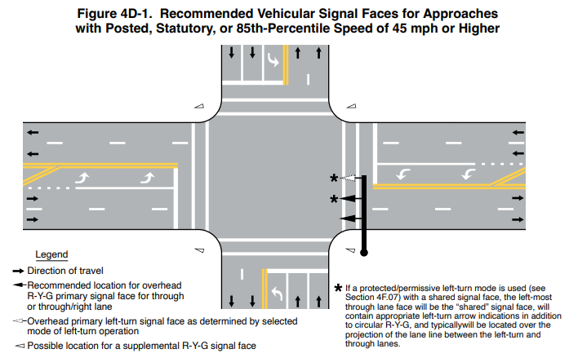
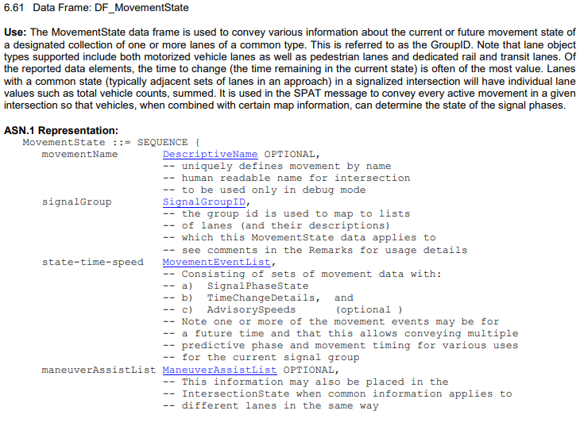
規範及標準
道路相關規範：連結
標誌、邊線、號誌規範
V2X相關標準：連結
資料傳輸標準格式
USDOT MUTCD號誌燈設置位置示意
SAE J2735標準資料格式

Slide 20
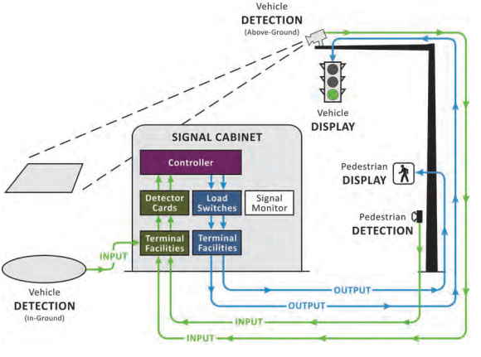
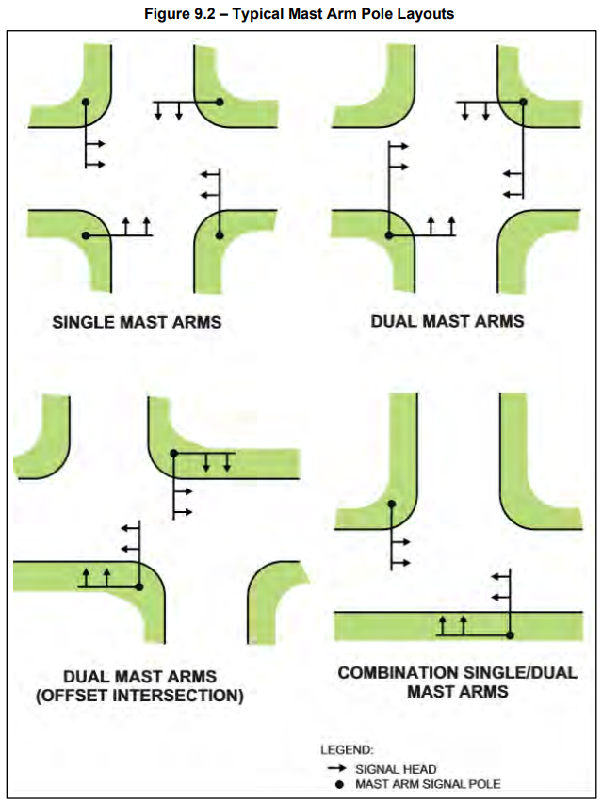
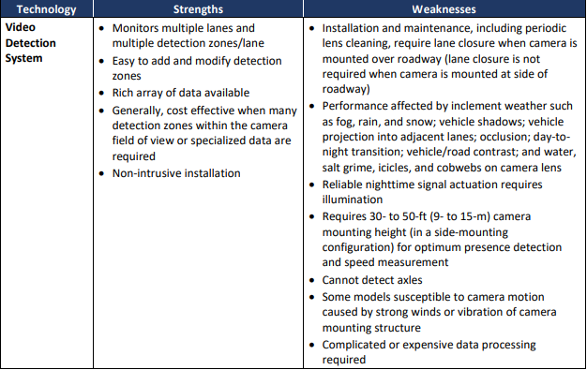
官方指引
土建相關：連結
號誌燈桿設置
ITS相關：連結
常見交通感測器原理及優缺點評估
號誌時制設計
影像式感測器優缺點

Slide 21
規劃顧問 系統整合 軟硬體
廠商 & 產品

Slide 22
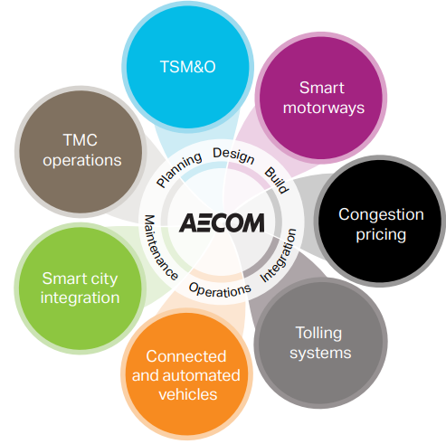
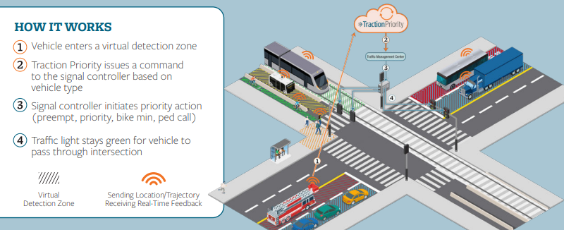
規劃顧問
ITS服務：連結
Kimley-Horn
傳統規劃顧問：連結
AECOM
路口車輛優先系統服務 (Kimley-Horn)

Slide 23
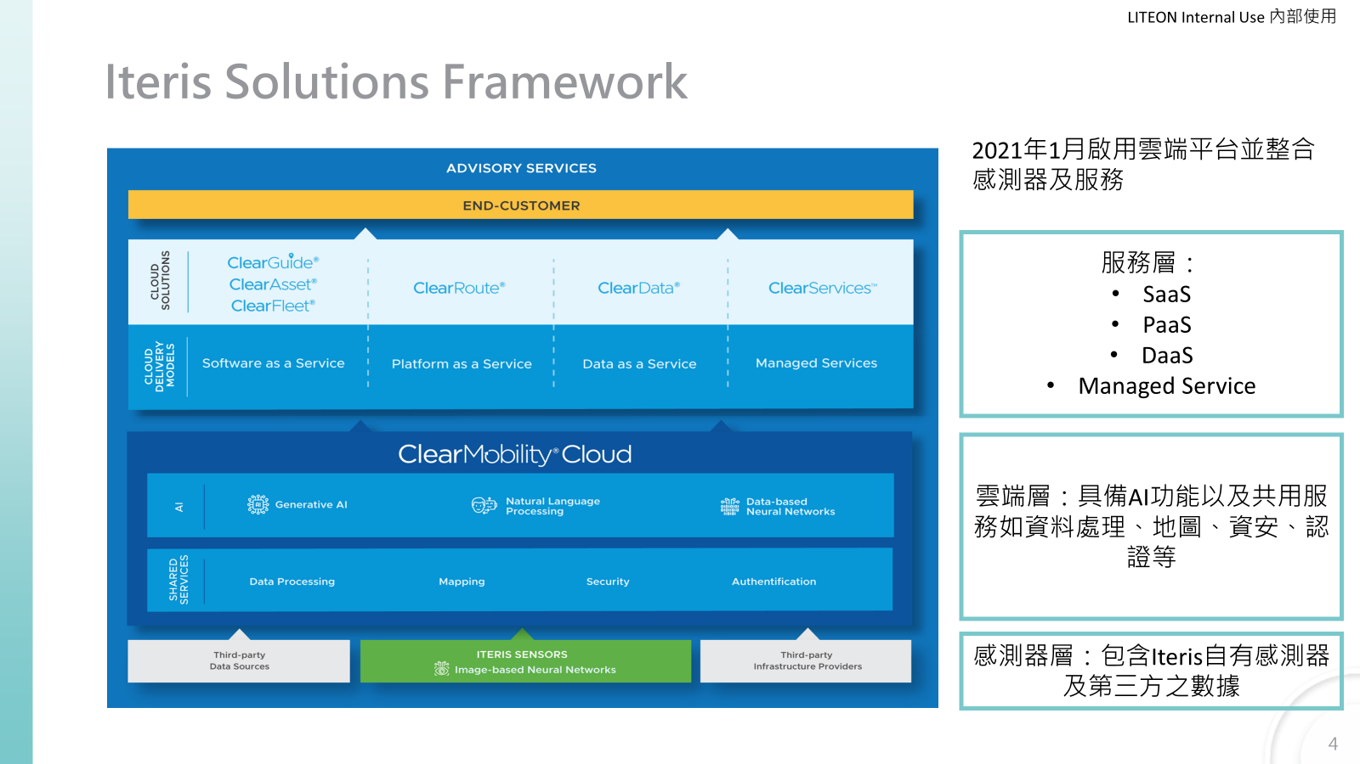
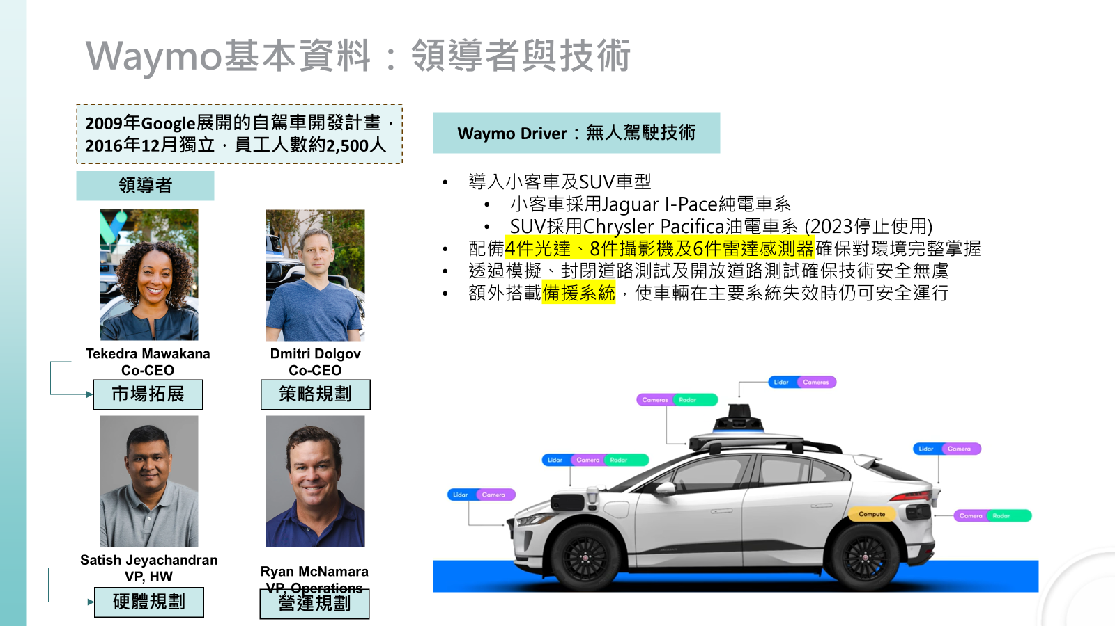
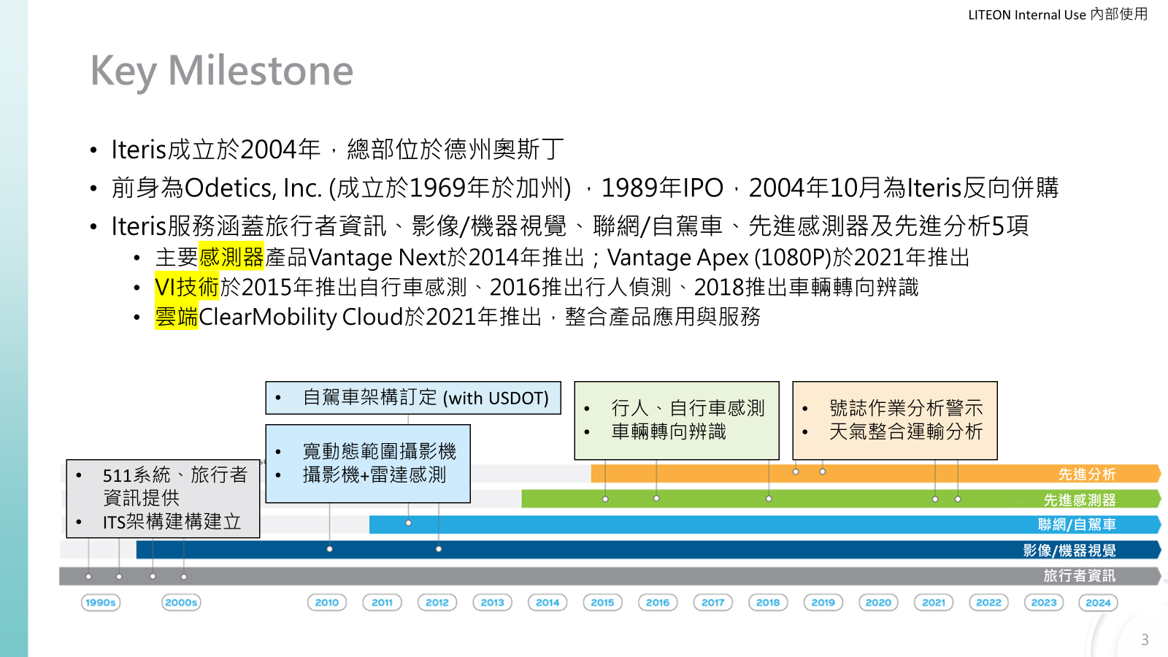
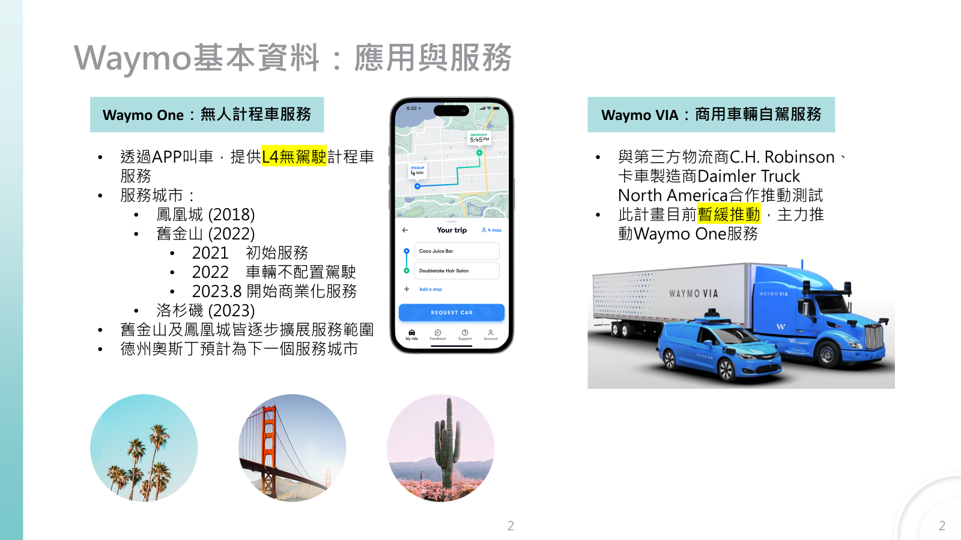
系統整合
交通管理：連結
Iteris
Miovision
車聯網 & 自駕車：連結
Waymo
Commsignia

Slide 24
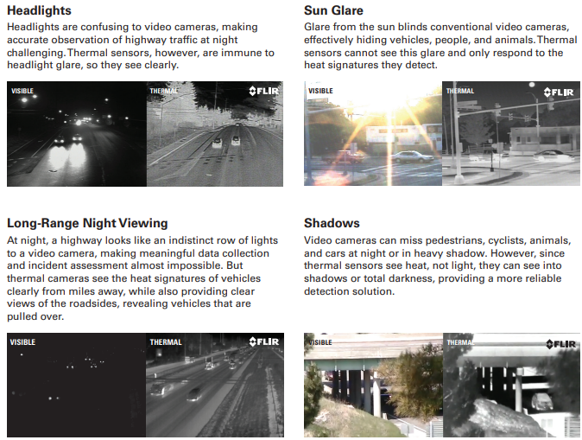
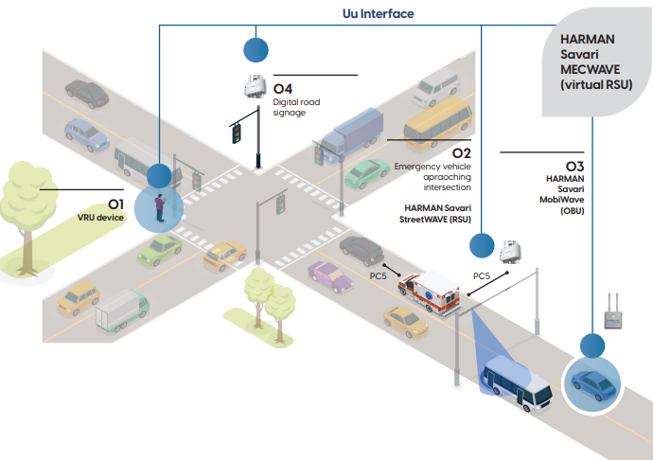
軟硬體
感測器：連結
FLIR
車聯網 & 自駕車：連結
Harman SAVARI
unex亞勳

Slide 25
總覽 規劃 & 設計 軟硬體技術規格 成本 & 費用
產品

Slide 26
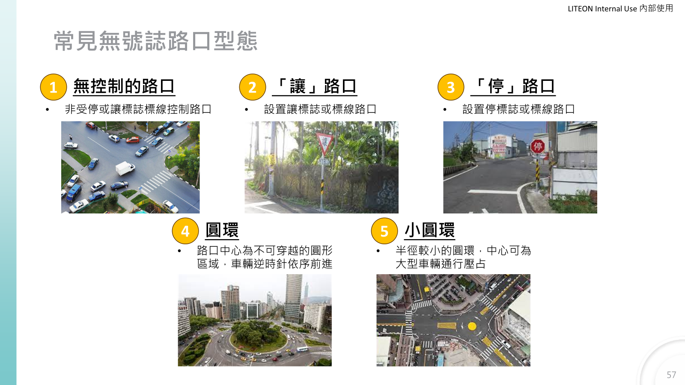
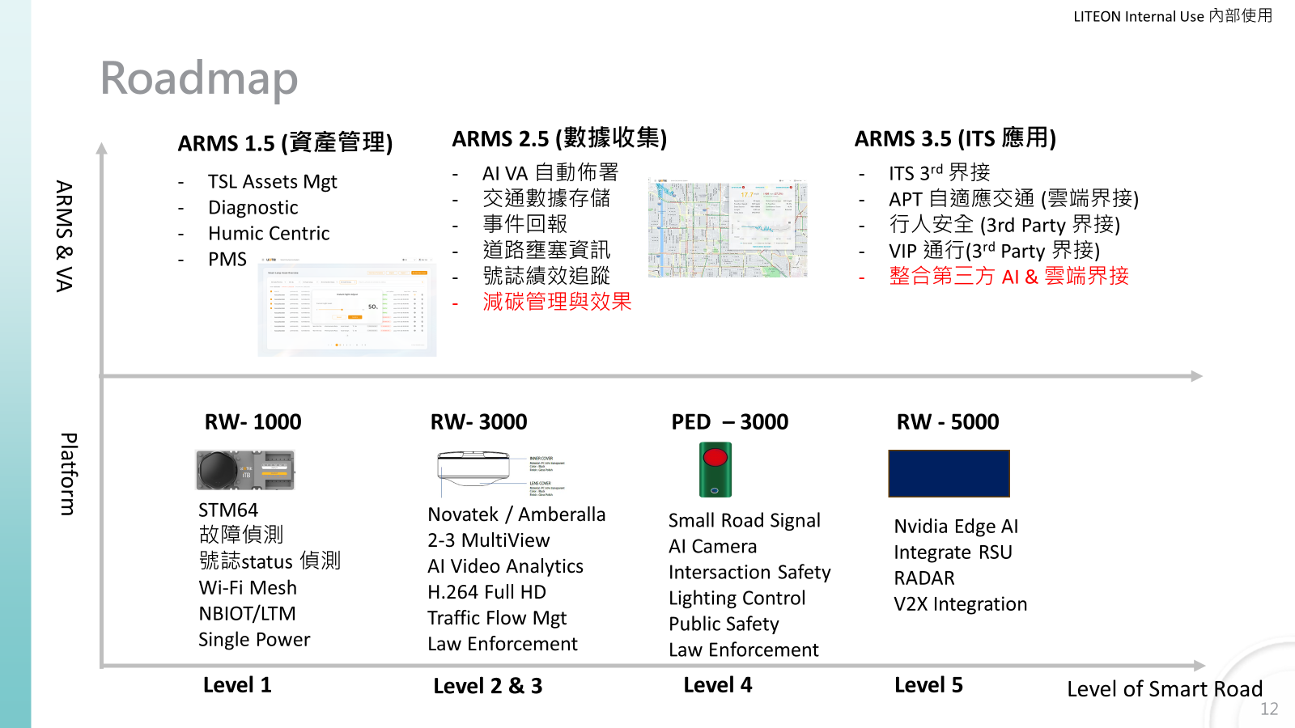



Overview
C0 v1：連結
ITS市場
AI Camera、ITS廠商整理
無號誌路口產品規劃
C0 v2：連結
產品發展路徑規劃
成本預估
架設規劃 & ID設計

Slide 27







規劃 & 設計
架設位置：連結
攝影機
毫米波雷達
V2X RSU
設計ID：連結
Interlux設計 (From Yulun)
自製燈箱評估 (From Victor)
號控器：連結
介面
供電 (From Waiting)
資料傳輸

Slide 28
廠商訪談
InterLux訪談整理
訪談公司 | 單位 | 主要人員 | 專業領域 | 實際業績
鼎漢工程顧問 | ITS部門 | 林宜達 副總 | 智慧路口、適應性號誌規劃建置 智慧交通中心規劃、建置及維運 | 高雄輕軌路口安全 台北市文林北路適應性號誌
進昇交通資訊 | N/A | 林志豪 代表 陳勝凱 董事 | 人、車流人工調查計算 車牌辨識及科技執法 | 宜蘭鐵路高架化沿線路口路段交通量調查 環保局車輛辨識
景翊科技 | N/A | 陳奕廷 總經理 陳敬恆 經理 | 國內交通相關計畫執行 國際數據應用業務開拓 | 高雄市路口號誌績效評估 台南市路口安全評估
國立成功大學 | 交通管理學系 | 李威勳 教授 周建銘 博士 | 智慧路口應用規劃建置 適應性號誌規劃建置 | 台南市適應性路口建置 台南市緊急車輛優先通行系統建置
英研智能 |  | 呂治國 處長 | Edge AI 影像辨識 | 台北市200+路口進行車人流統計、車速偵測、塞車偵測、事故偵測及科技執法
Yunex Traffic | N/A | Philip Welsh 紐澳區BD Director | 適應性號誌系統建置 感測器設備整合
亞勳科技 | N/A | CEO Technical Manager | 車聯網OBU、RSU及軟體開發製造 | 提供OBU予NAVYA及Easymile等自駕大廠 參與歐美、新北淡海車聯網建置應用案
來順興 | N/A | 郭朝陽 總經理 | 號誌控制器生產製造 路口設備整合 | 桃園市號誌化路口建置案 與資拓宏宇合作建置適應性號誌路口

Slide 29
訪談成果
 | 市場 | 應用建議 | 攝影機架設 | 感測器選用 | 資料傳輸 | 設備供電 | 非號誌化路口設計
鼎漢 | 號誌燈故障偵測有既有需求 | 行人偵測 | 號誌燈箱高度可能不足 位置不一定正對車流 號誌燈光可能影響辨識 | 無評論 | Wi-Fi傳輸穩定性不佳 | 接燈頭電有風險 | 未討論
進昇 | 科技執法有需求 | 適應性號誌 | 號誌燈箱高度應該足夠 位置若正對車流為理想位置 感測距離建議停止線上游70米 | 1080P攝影機、毫米波雷達 | 無評論 | 接燈頭電應可行 | 未討論
景翊 | 交通安全改善預算增加 | 安全分析 碰撞構圖 號誌績效評估 | 高度不足照遠可能有遮蔽問題 角度無法執行安全分析 | 1080P攝影機、既有CCTV | 無線不穩會造成辨識錯誤 | 無評論 | 目前缺乏整體性且美觀產品
成大 | 交通安全、車聯網 | 適應性號誌 V2X & 自駕車 | 號誌燈箱高度可能不足 適應性號誌距離須達100-200米 | 720P | 無線傳輸會不穩定 | 建議再拉一條電線 | 建議採用CMS設計
英研 | 台灣市場需求大 | 適應性號誌 V2X & 自駕車 | 架設於近端號誌桿順著車流方向拍攝，可同時進行流量計算及科技執法 (適用台灣路口) | 2MP可變焦攝影機 | 自有設備有線為主、4G | PoE PD (DC：12V/6A) | 未討論
亞勳 | V2X市場尚未爆發 | V2X | 認為燈箱位置佳 | 未討論 | RSU採有線傳輸 | RSU採有線供電 | 未討論
來順興 | 故障偵測有需求 | 故障偵測 | 未討論 | 未討論 | Wi-Fi路口干擾多 | 接燈頭電應可行 | 未討論

Slide 30





軟硬體技術規格
軟體：連結
Data from Sky功能說明 (From Dan)
硬體：連結
24 GHz雷達
Data From Sky設定參考點為估算車速
Data From Sky 可判斷資訊整理
Data From Sky 偵測車輛方式設定

Slide 31
成本 & 費用
智慧路口成本預估：連結
RWI 3000 (結合攝影機 / 24GHz 雷達)成本估算 (單一路口4支、8支、12支方案)
與既有攝影機方案成本比較
設備參考費用：連結
號誌化路口、非號誌化路口、科技執法
台灣計畫案編列費用、美國建置案公開經費
號誌化路口
嘉義市智慧安全路口建置計畫 (113.04)
科技執法
美國ITS辦公室公告參考費用

